Slide 1


ỦY BAN NHÂN DÂN QUẬN LONG BIÊN
TRƯỜNG MẦM NON NGUYỆT QUẾ
BIỆN PHÁP SÁNG TẠO
Đề tài
Biện pháp xây dựng lớp học hạnh phúc
cho trẻ 24-36 tháng tuổi trong trường mầm non
Giáo viên : Hoàng Thị Thuý An
Năm học : 2024-2025

Slide 2
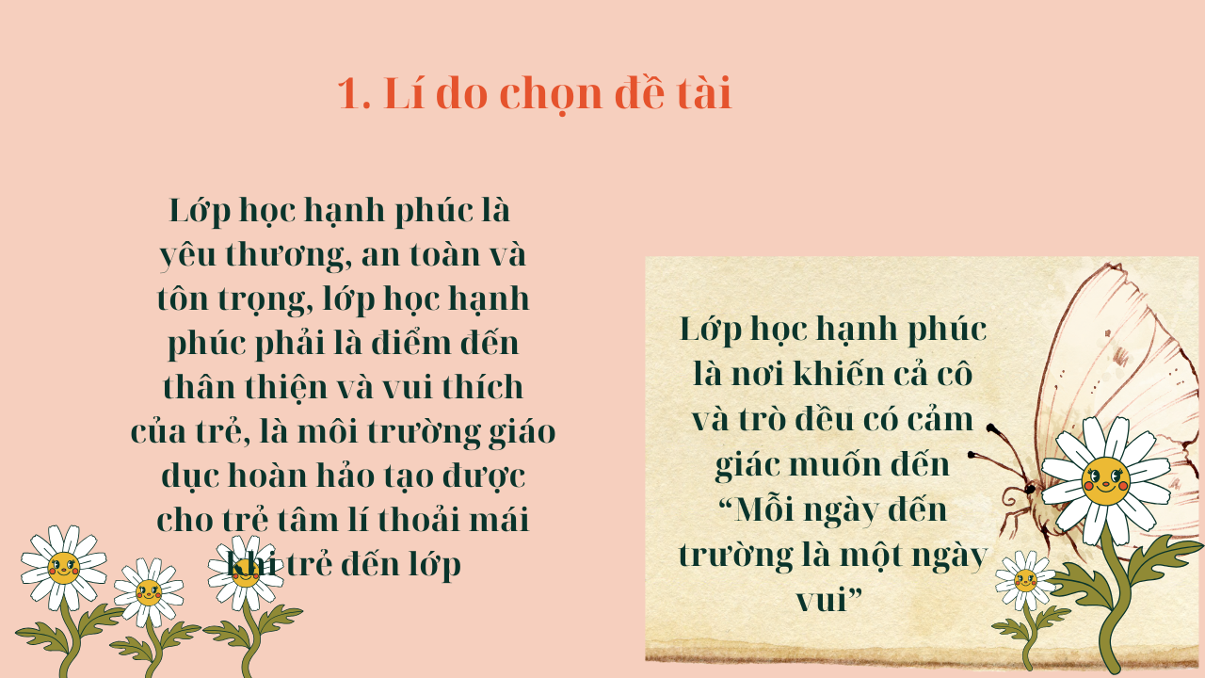

Slide 3
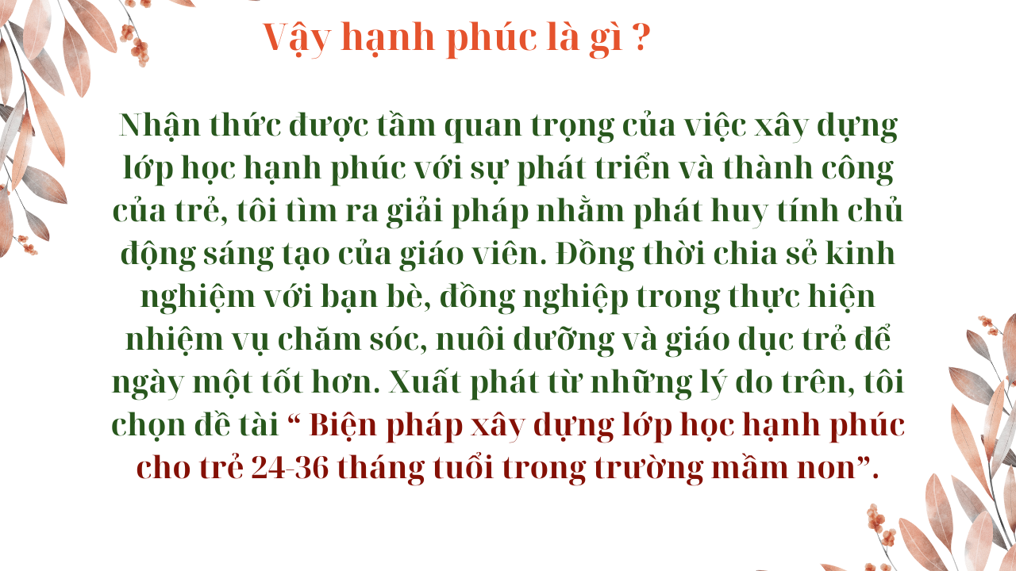

Slide 4

2. Mục đích nghiên cứu:
- Tìm ra biện pháp xây dựng lớp học hạnh phúc cho trẻ 23-36 tháng tuổi trong trường mầm non
3. Đối tượng nghiên cứu:
- Trẻ nhà trẻ 24-36 tháng tuổi
4. Phương pháp nghiên cứu:
- Xây dựng môi trường lớp học hạnh phúc, an toàn tạo niềm vui cho trẻ khi đến lớp.
- Hãy tôn trọng cảm xúc của trẻ
- Tạo động lực và truyền cảm hứng cho trẻ thông qua các hoạt động
- Phối hợp chặt chẽ giữa gia đình và nhà trường

Slide 5

2. Thực trạng của vấn đề:
a. Thuận lợi:
- Trường thực hiện mô hình trường học điện tử nên các phòng học đều có đầy đủ các trang thiết bị: máy tính, máy chiếu, bảng tương tác, loa đài,....
- Quận, PGD và nhà trường thường xuyên mở các lớp tập huấn chuyên môn, tập huấn các phương pháp dạy học mới, tiên tiến,...
- Trẻ cùng chung một độ tuổi nên nhận thức nhìn chung có tính tương đồng.
- Giáo viên được đào tạo Cao đẳng chính quy và đại học, có chuyên môn, có lòng say mê tìm tòi, sáng tạo, thường xuyên trau dồi những kiến thức mới.

Slide 6

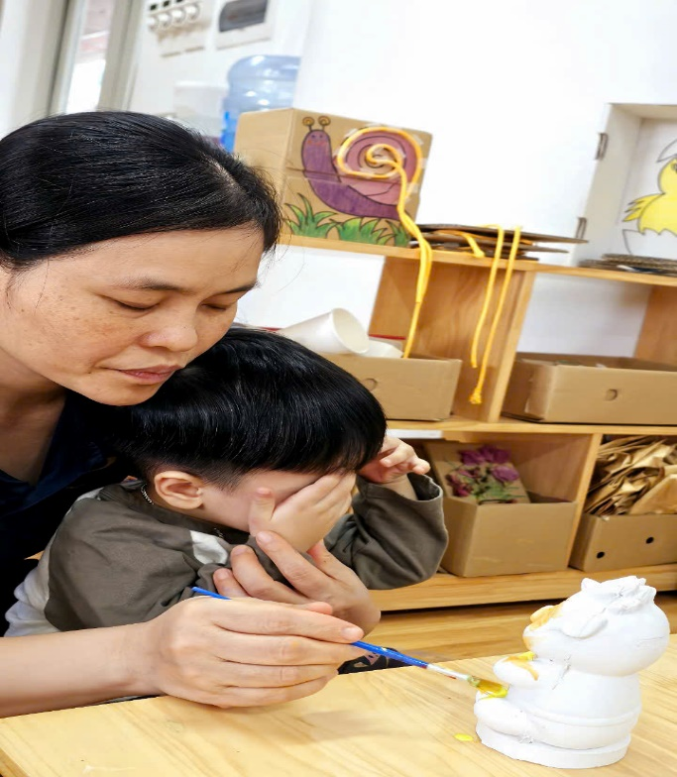
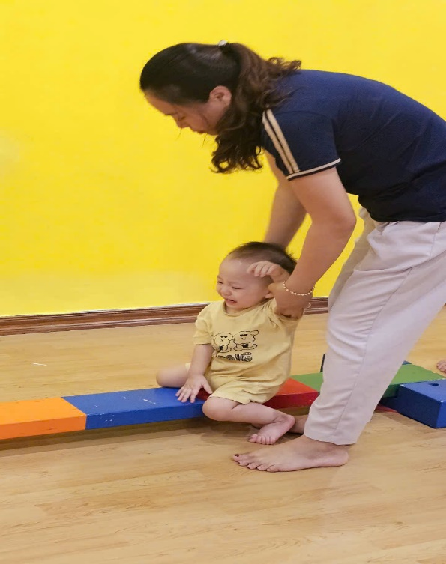
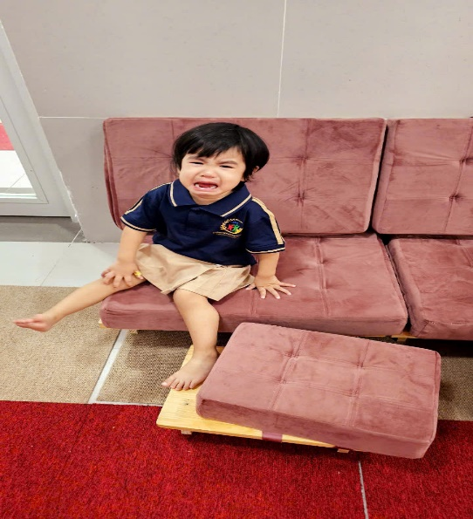
b. Khó khăn:
Với thực tế hiện nay của lớp tôi, đa số trẻ mở độ tuổi 24 – 36 tháng, trẻ lần đầu tiên đi học nên trẻ còn nhút nhát, ngại ngùng chưa giám thể hiện nhiều các tình cảm yêu thương cùng cô. Trẻ không cảm thấy tự tin, vui vẻ và thích thú khi đến lớp.
Phụ huynh thấy lo lắng, băn khoăn khi con không thấy vui vẻ khi đến lớp, còn ngần ngại chưa tin tưởng cô giáo, chưa nhiệt tình quan tâm trao đổi với cô về tình hình của con ở trên lớp
Mỗi trẻ có đặc điểm và nhu cầu khác nhau. Việc cá nhân hóa chương trình học và hoạt động để phù hợp với từng trẻ có thể là một thách thức.

Slide 7

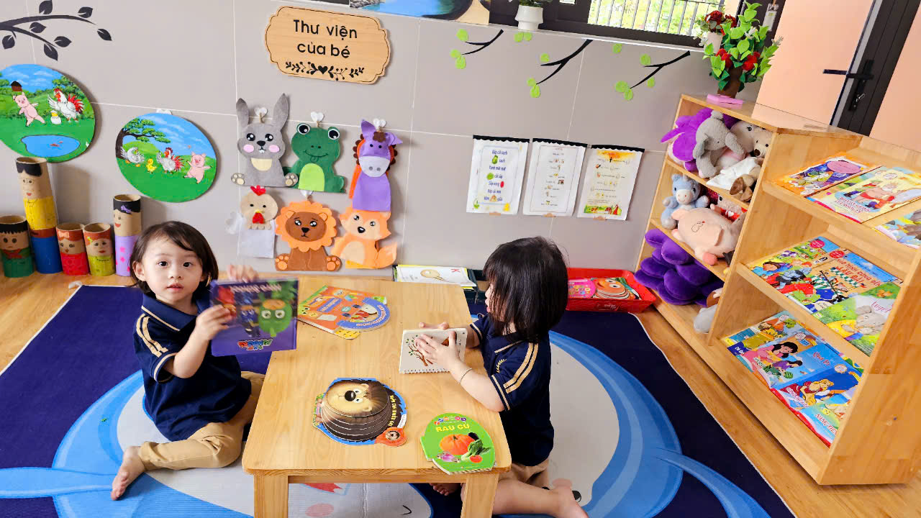
3. Một số biện pháp biện pháp xây dựng lớp học hạnh phúc cho 24- 36 tháng tuổi trong trường mầm non
3.1: Xây dựng môi trường lớp học hạnh phúc, an toàn tạo niềm vui cho trẻ khi đến lớp.
Môi trường giáo dục an toàn đối với trẻ lứa tuổi mầm non bao gồm an toàn về “thể chất” và “tinh thần”. Giáo viên học sinh phải được bảo vệ, không có sự xúc phạm về thể xác và tinh thần để mỗi khi đến trường trẻ có cảm nhận như ở nhà, các con được đảm bảo an toàn mọi lúc, mọi nơi.

Slide 8

3.2: Hãy tôn trọng cảm xúc của trẻ
Tôn trọng cảm xúc của trẻ là một điều kiện tất yếu của sự phát triển con người .
Có rất nhiều cảm xúc: cảm xúc đạo đức, cảm xúc thẩm mỹ, cảm xúc trí tuệ...

Slide 9

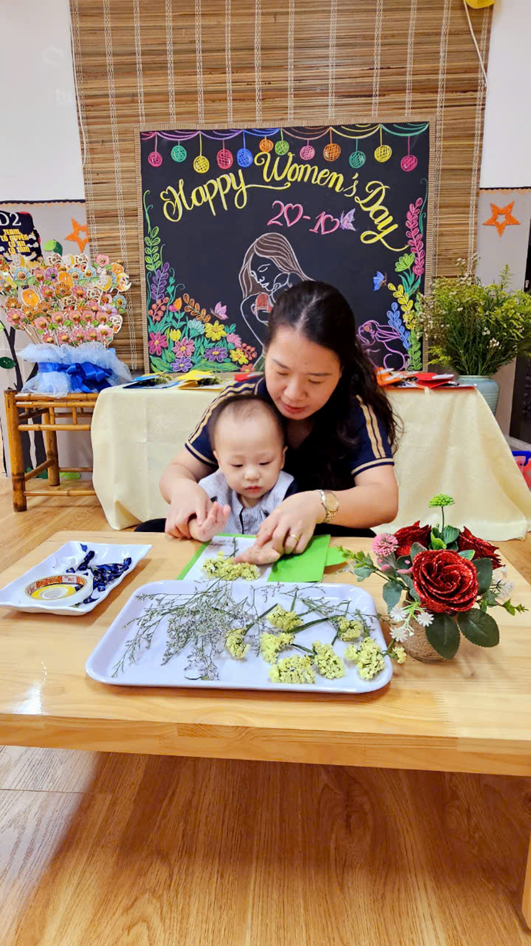
VD: Khi cho trẻ trải nghiệm làm thiệp tặng mẹ, bản thân trẻ chưa ý thức được là nên đạt hoa như nào cho đẹp. Sau khi tôi cầm tay trẻ, hướng dẫn trẻ đặt hoa và ấn nhẹ nhàng….và những nhành hoa sau trẻ có thể tự đặt theo ý mà trẻ mong muốn

Slide 10
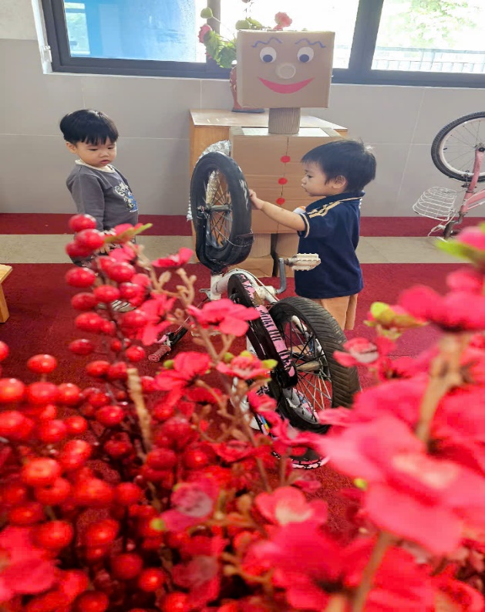
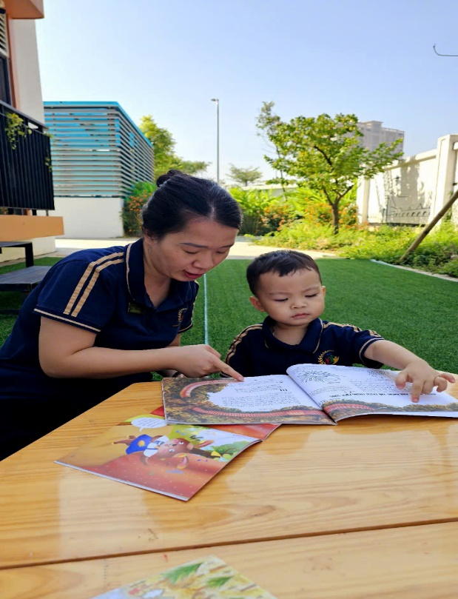
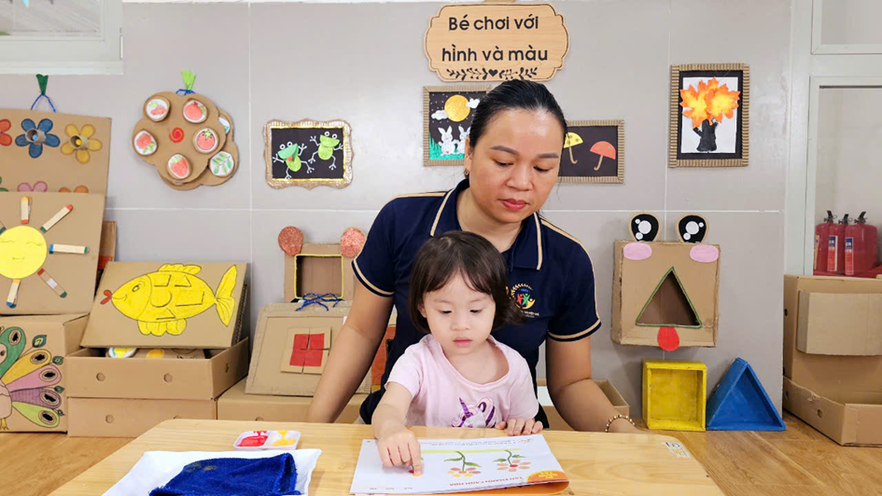
3.3: Tạo động lực và truyền cảm hứng cho trẻ thông qua các hoạt động.
Hoạt động học và hoạt động vui chơi là 2 hoạt động cần thiết trong một ngày của trẻ ở trường MN. Để trẻ luôn cảm thấy thoải mái và tự tin, có hứng thú trong mỗi hoạt động học, thì giáo viên tạo điều kiện để trẻ là người chủ động tìm hiểu và giải quyết vấn đề, phát huy động viên trẻ sáng tạo, cô giáo chỉ đóng vai trò là người đặt vấn đề và hỗ trợ định hướng trẻ.

Slide 11
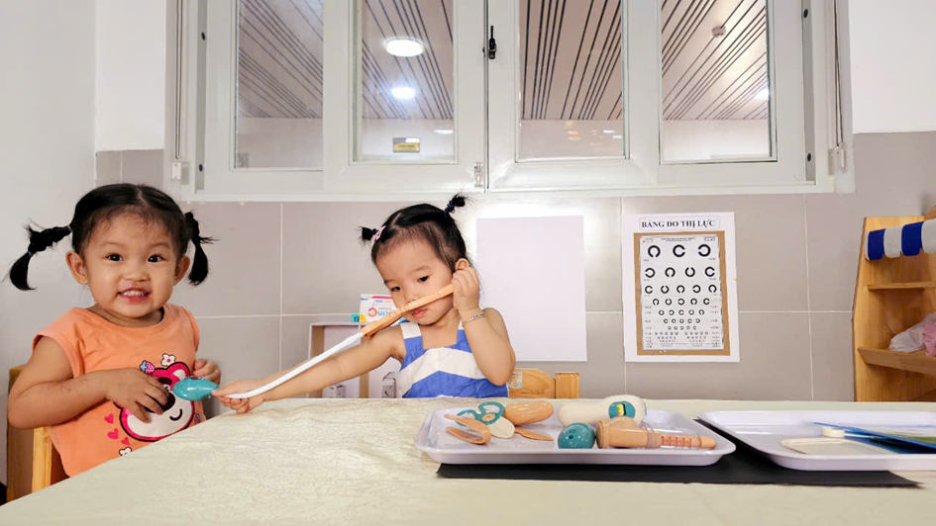
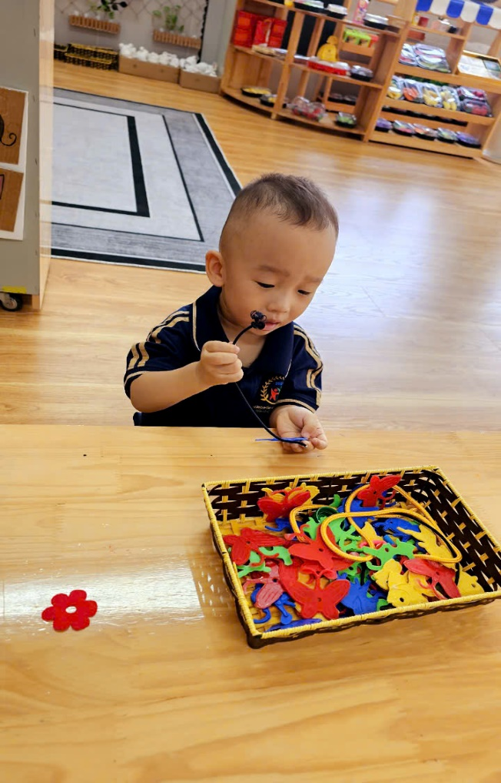

Ở hoạt động chơi góc trẻ được tham gia chơi, trải nghiệm những cảm xúc phong phú. Tôi không bắt trẻ chơi theo ý tưởng của mình, mà để trẻ được tự do lựa chọn góc chơi, bạn chơi.... như vậy trẻ mới thực sự cảm thấy vui và hạnh phúc.

Slide 12
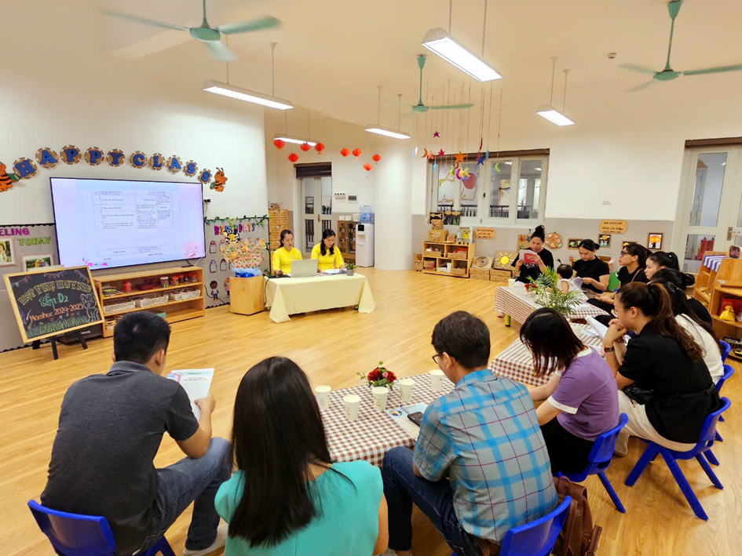
3.4: Phối hợp chặt chẽ giữa gia đình và nhà trường
Để lớp học hạnh phúc thì lớp học phải là nơi thầy cô, học sinh và phụ huynh đều được hạnh phúc; là nơi học sinh có hứng thú, niềm vui, sự mong chờ và những rung cảm; là nơi học sinh không có áp lực học hành mà luôn được phát huy khả năng của mình.
Bố mẹ trẻ cùng thống nhất với nhà trường về cách quản lí, chăm sóc giáo dục trẻ. Như vậy, giữa gia đình và nhà trường tạo được sợi dây liên kết chặt chẽ trong công tác chăm sóc, nuôi dưỡng và giáo dục trẻ..

Slide 13
4. Kết quả:
Sau khi áp dụng những giải pháp trên tôi đã đạt được những kết quả sau:
a. Về phía trẻ:
- Trẻ nhanh nhẹn, vui tươi, tích cực hoạt động và góp phần đẩy mạnh chất lượng học sinh của trường. Trẻ khỏe mạnh, tự nhiên. Trẻ tích cực hứng thú, say mê tham gia vào các hoạt động. Trẻ rất tình cảm, hạnh phúc, thích đi học và đi học đều.
b. Về phía phụ huynh
Các bậc phụ huynh ngày càng tin tưởng nhà trường, gửi con em mình đến lớp đều đặn hơn, không còn tình trạng học sinh nghỉ học tùy tiện. Phụ huynh luôn tôn trọng và yêu quý cô.
c. Về phía giáo viên:
Tôi cảm thấy yêu trường, yêu lớp, yêu trẻ, yêu nghề hơn. Cảm thấy vui vẻ, có hứng thú sáng tạo. Thật hạnh phúc khi được phụ huynh tin yêu và tín nhiệm
d. . Về phía nhà trường:
Kho học liệu điện tử của nhà trường tăng số lượng bài giảng điện tử giúp cho giáo viên khác được học hỏi kinh nghiệm.

Slide 14
KẾT LUẬN VÀ KHUYẾN NGHỊ
1. Bài học kinh nghiệm
Qua việc nghiên cứu và thực hiện đề tài trên tôi đã rút ra một số bài học kinh nghiệm sau:
Tạo môi trường thân thiện
Khuyến khích sự sáng tạo
Lắng nghe và tôn trọng trẻ
Sử dụng phương pháp giáo dục tích cực
Phát triển mối quan hệ tích cực
Khuyến khích sự tham gia của phụ huynh
- Đánh giá và phản hồi tích cực
Giáo dục cảm xúc và kỹ năng xã hội.
- Thực hiện các hoạt động ngoài trời
Liên tục cải tiến và học hỏi
2:Khuyến nghị:
Ban giám hiệu nhà trường cũng như các cấp trên tổ chức thêm nhiều các buổi kiên tập chuyên môn có tính chuyên sâu để giáo viên được học hỏi kinh nghiệm lẫn nhau từ giảng viên và từ đồng nghiệp.

Slide 15


